Slide 1
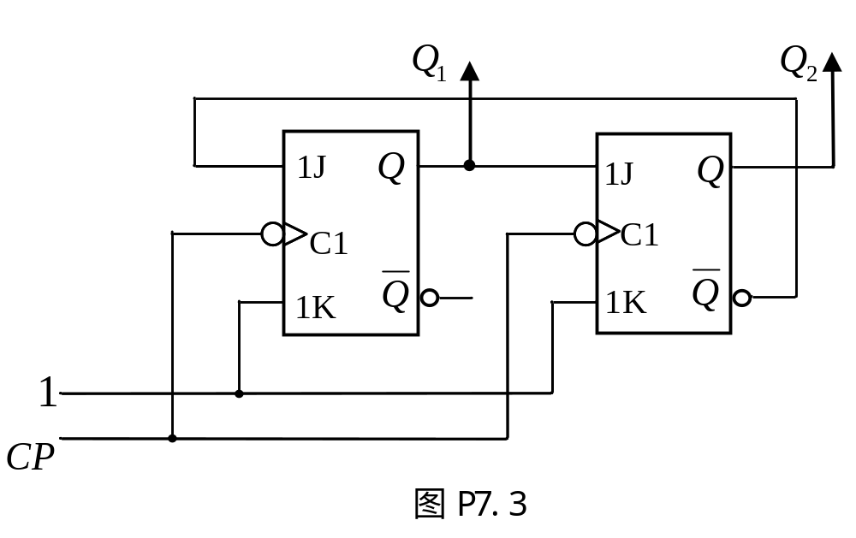
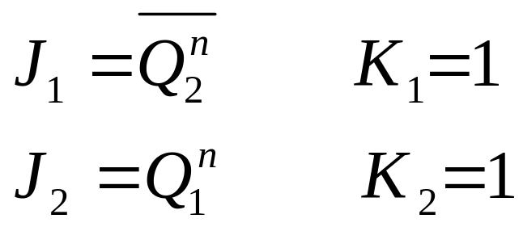
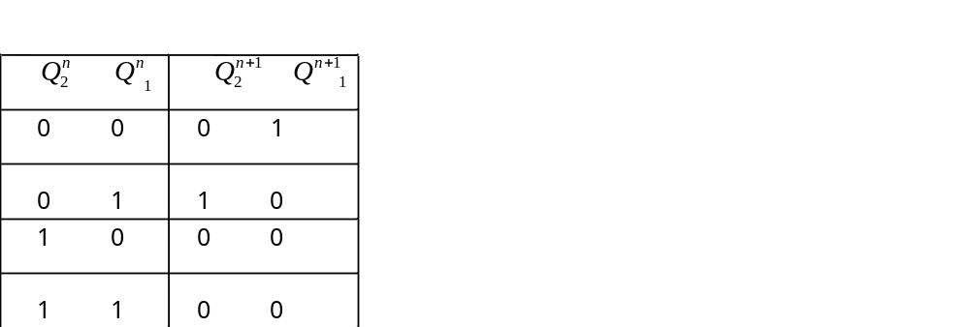
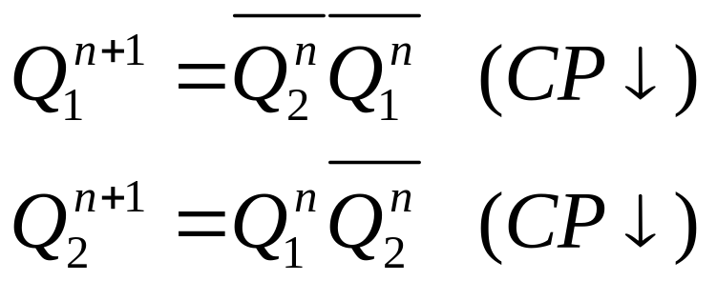
7.3 分析图P7.3所示电路，写出驱动方程、状态方程；画出状态转换图；说明电路的逻辑功能，并判断电路能否自启动。
解：
状态表:

Slide 2
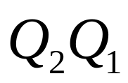
7.3 分析图P7.3所示电路，写出驱动方程、状态方程；画出状态转换图；说明电路的逻辑功能，并判断电路能否自启动。
状态图:
解：
11
00
01
10
逻辑功能: 3进制加法计数器
状态表:
能自启动

Slide 3
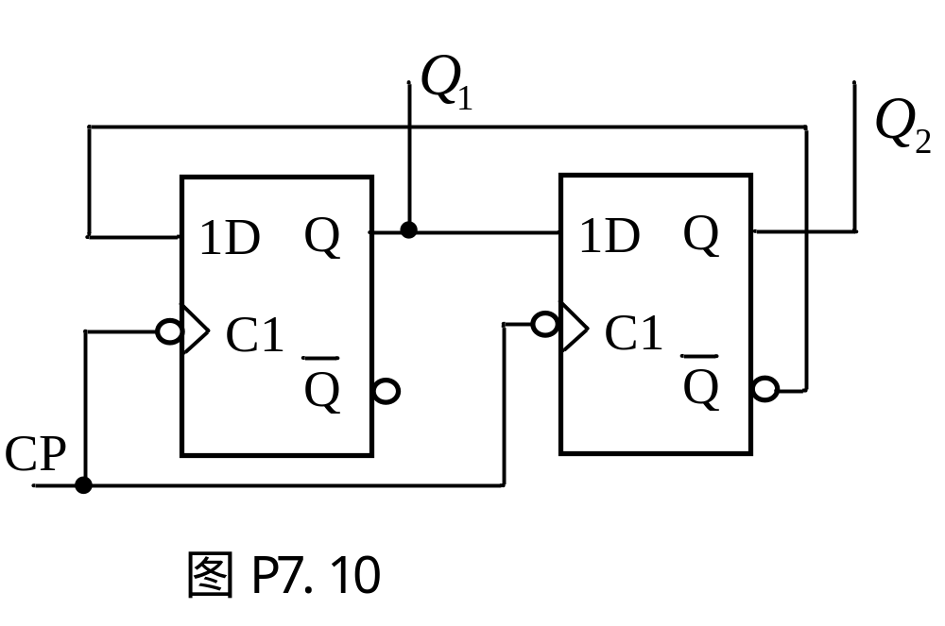
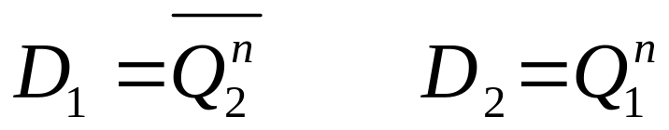
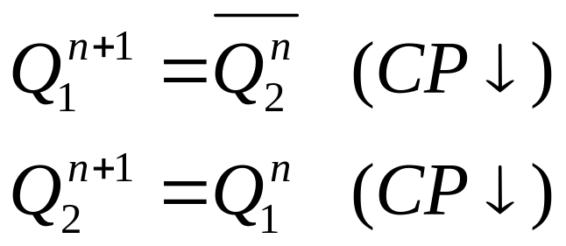
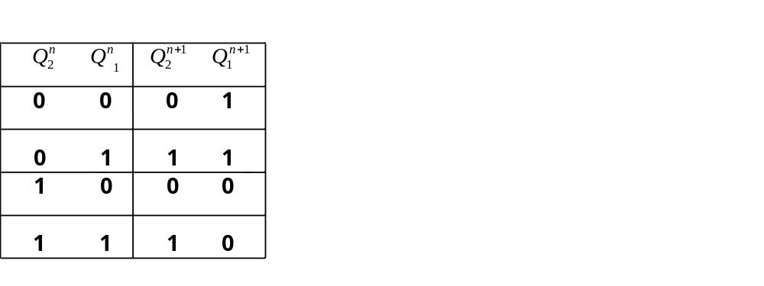
7.10 分析图P7.10所示电路，写出驱动方程、状态方程；画出状态转换图；说明电路的逻辑功能，并判断电路能否自启动。
解：
状态图:
状态表：
00
01
11
10
逻辑功能: 二位二进制计数器
能自启动

Slide 4
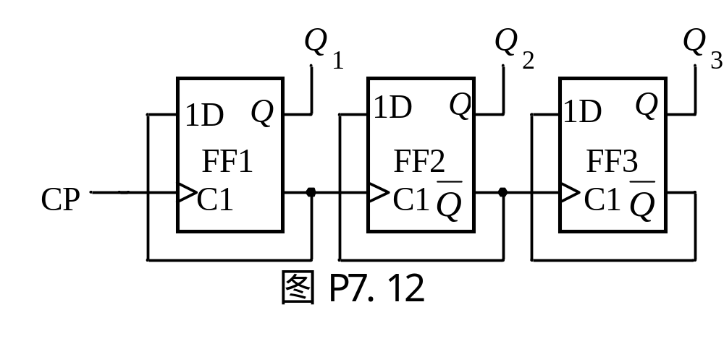
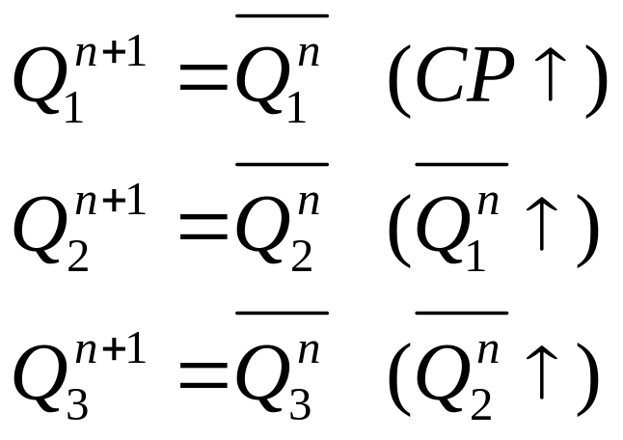
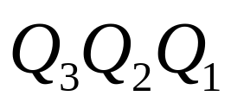
7.12 分析图P7.12所示示电路，说明电路的逻辑功能。
解：
状态方程：
波形图：
CP
Q₁
0
0
Q₂
0
0
Q₃
0
0
状态图：
逻辑功能:
三位二进制加法计数器
000
001
010
011
能自启动
111
110
101
100

Slide 5
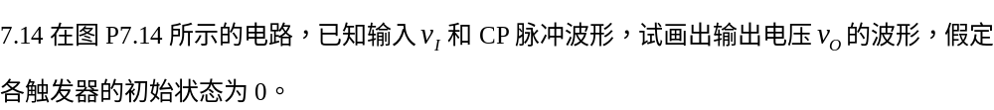
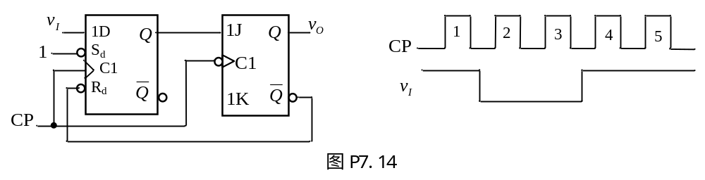

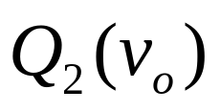
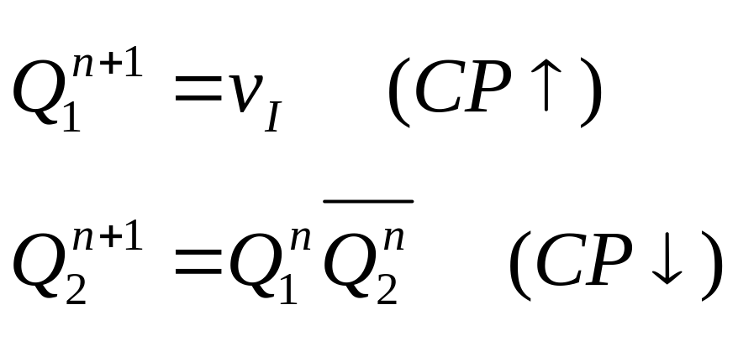
FF1
FF2
解：

Slide 6
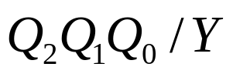
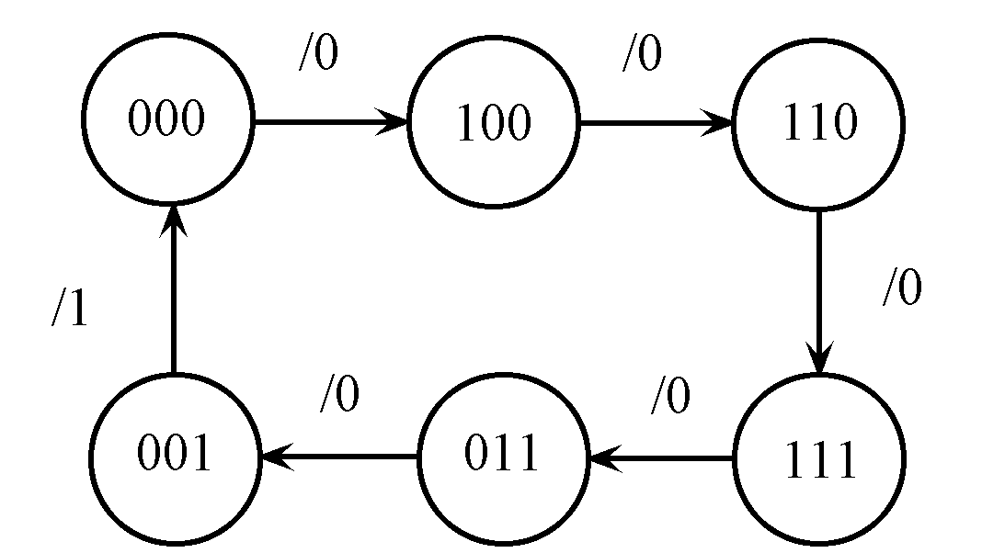
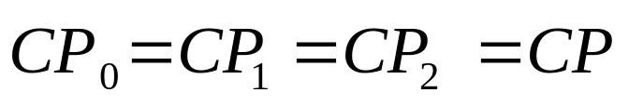

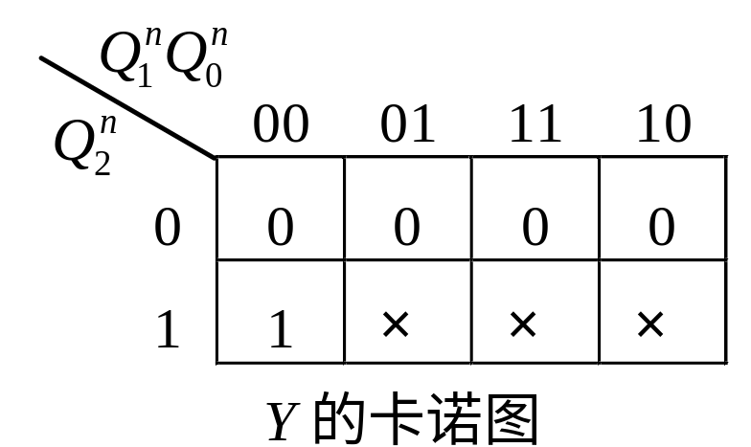
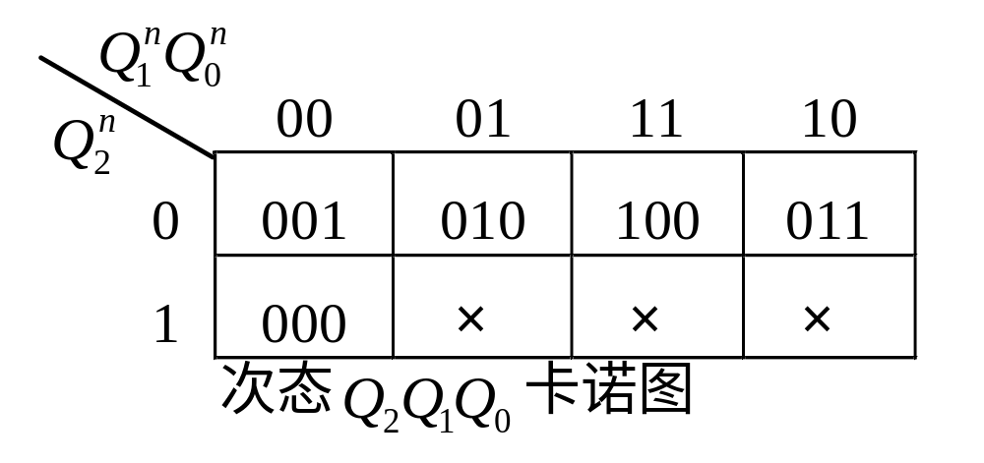
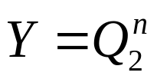
7.17 用D触发器设计一个同步5进制计数器。
解：1）画出状态图：设计成同步5进制加法计数器
2) 选择触发器，求时钟方程、输出方程、状态方程和驱动方程
001
010
/1
/0
若选择3个上升沿触发的D触发器。采用同步时序电路。则
100
011
011
输出信号Y的卡诺图：求输出方程。
次态 的卡诺图：求状态方程。

Slide 7
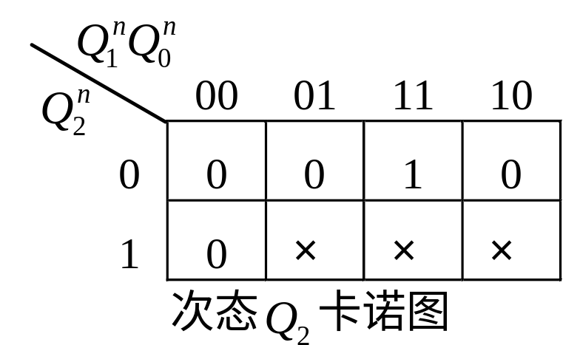
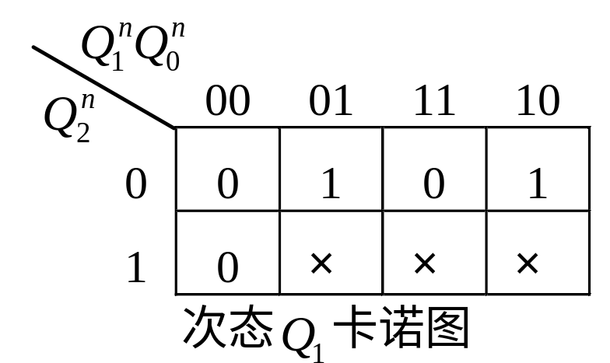
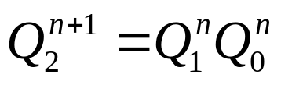
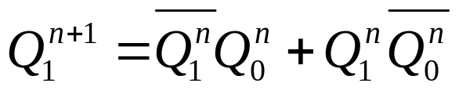
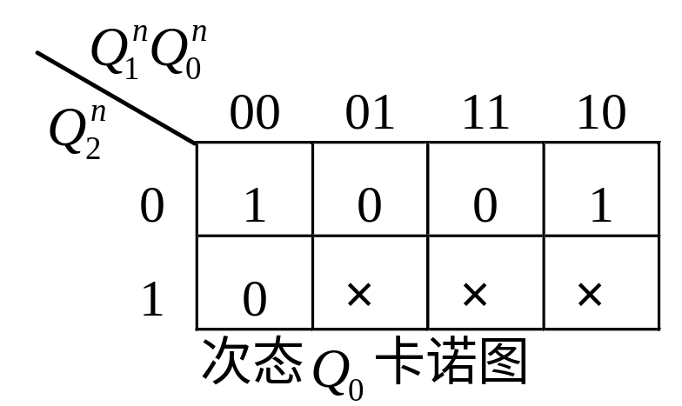
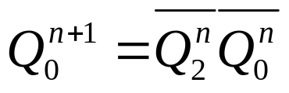
次态 的卡诺图分离出三个次态卡洛图：

Slide 8
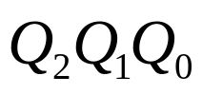
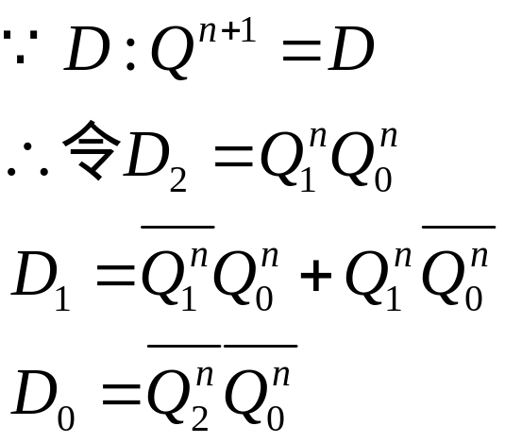
检查自启动：
101
010
101
110
010
能自启动：
111
100
001
010
/1
/0
111
100
011
110
011
驱动方程：
图略

Slide 9
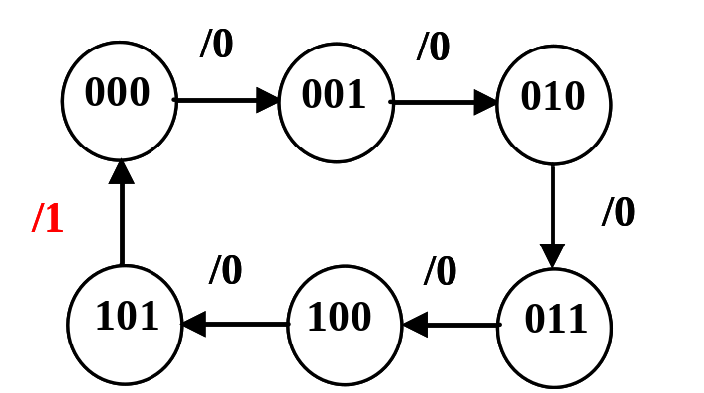
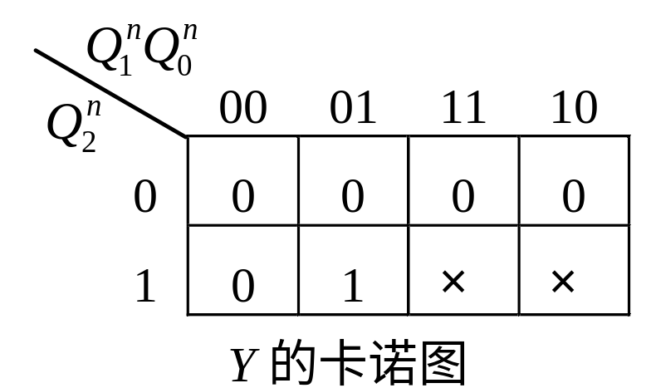
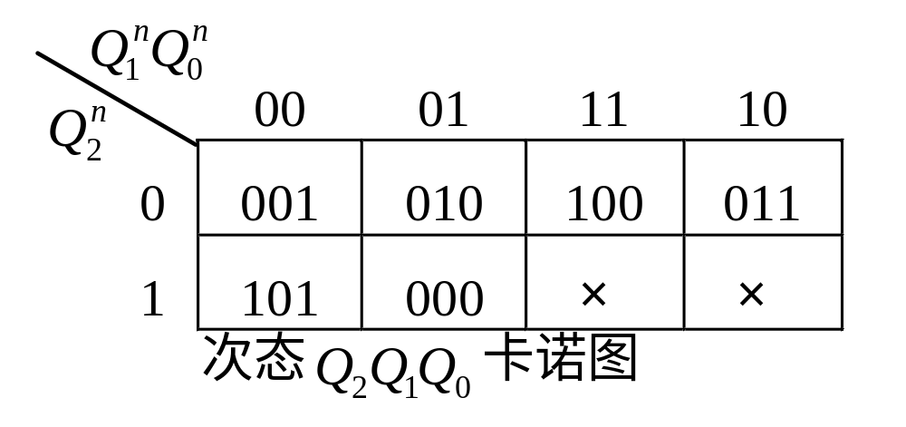
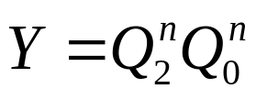
7.18 用JK触发器设计一个同步6进制计数器。
解：1）画出状态图：设计成同步6进制加法计数器
2) 选择触发器，求时钟方程、输出方程、状态方程和驱动方程
若选择3个上升沿触发的D触发器。采用同步时序电路。则
输出信号Y的卡诺图：求输出方程。
次态 的卡诺图：求状态方程。

Slide 10
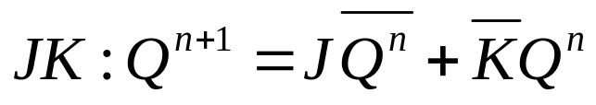
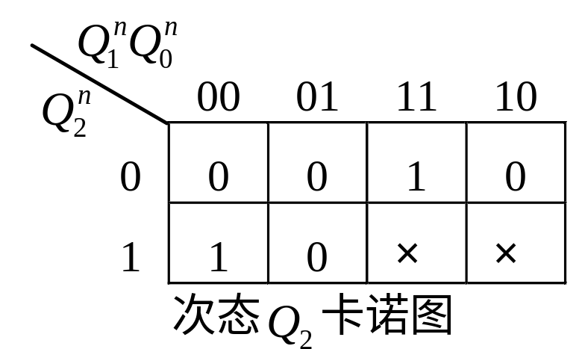

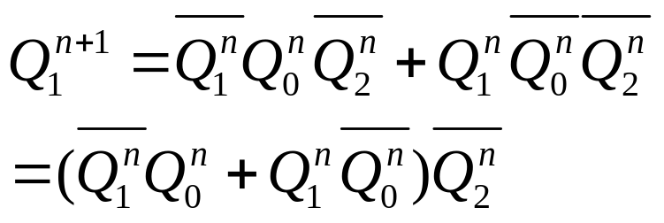
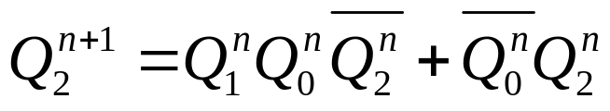
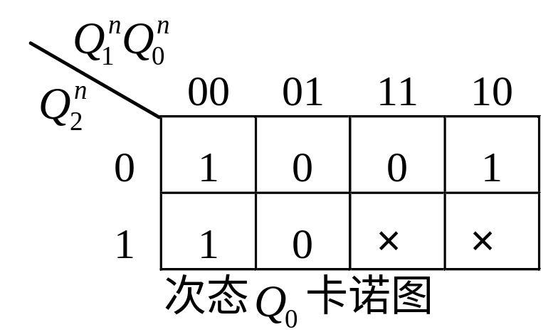
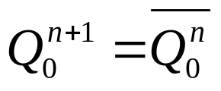
次态 的卡诺图分离出三个次态卡洛图：

Slide 11
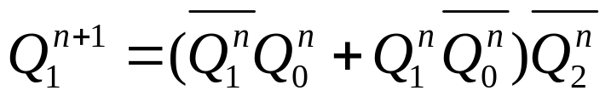
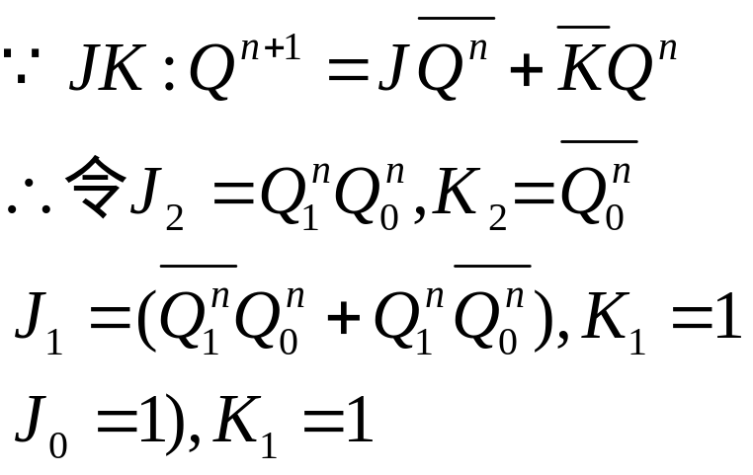
检查自启动：
101
000
能自启动：
101
110
101
驱动方程：
110
图略

Slide 12
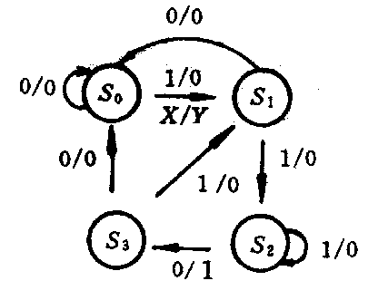
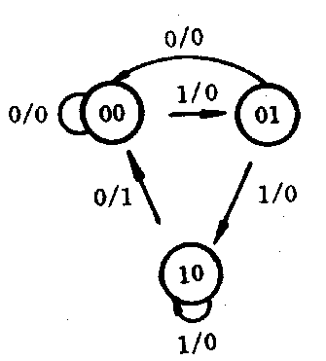
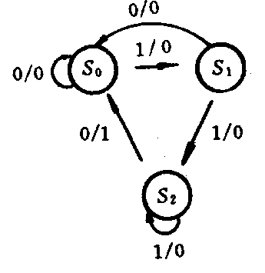
7.21 设计一个串行数据检测器。当输入连续信号110时输出为1，否则输出为0。
解：1 . 建立原始状态图
X-- 输入 , Y--输出。
2. 状态化简
S₀、S₃可以合并
3 . 状态编码
画代码状态图
Q₂Q₁
X/Y

Slide 13
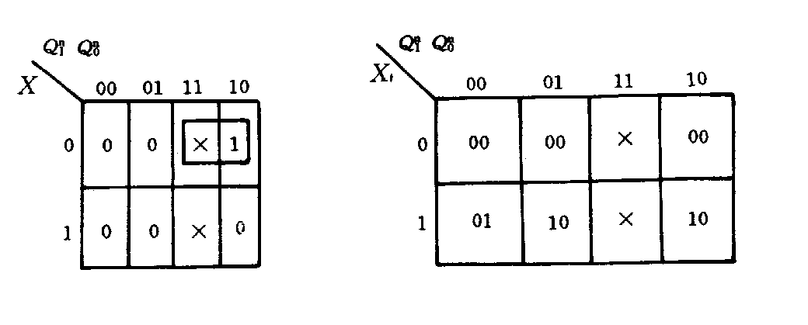
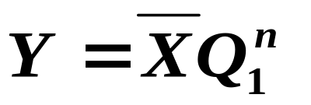
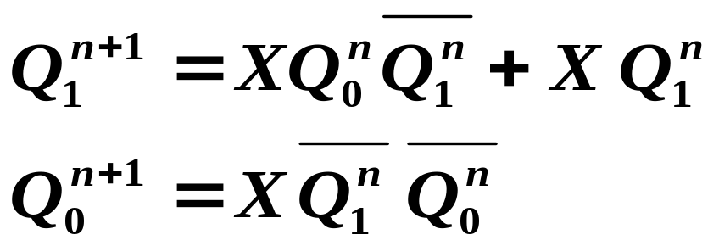
4 求输出方程，驱动方程
X/Y

Slide 14
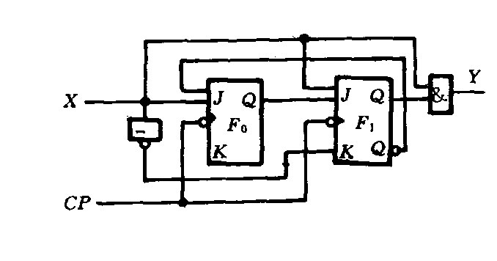
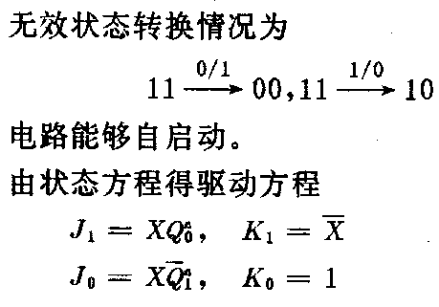
逻辑图
能够自启动

